Slide 1

实现评审
书承小程序
G9

Slide 2
目录（据评审表）
11.系统测试
12.用户环境的测试
13.最终用户的测试
14.项目计划的修订
15.项目成果部署和运行
16.主要功能用户的认可
17.用户手册
18.项目总结及评价
19.参考文献
1.程序清单
2.小组代码规范
3.单元测试用例
4.测试工具
5.修订后的详细设计文件
6.白盒测试原则体现
7.版本控制服务器
8.测试计划
9.测试结果
10.集成测试

Slide 3
1.程序清单

Slide 4
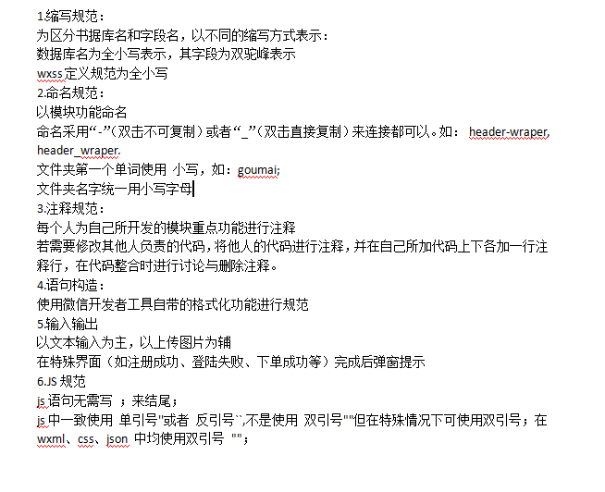
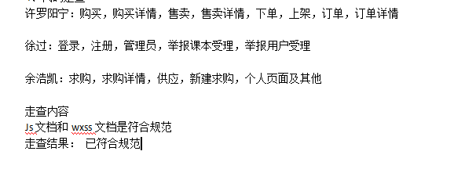
2.小组代码规范
代码规范
代码走查

Slide 5
3.单元测试用例

Slide 9
4.测试工具
appium

Slide 10
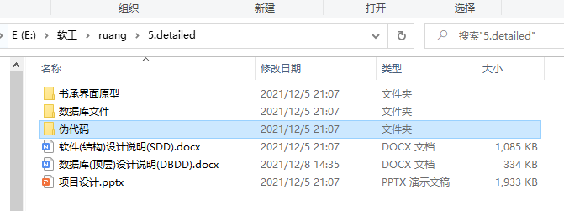
5.修订后的详细设计文件
主要是
数据库设计
伪代码设计
软件结构设计
界面原型设计

Slide 11
6.白盒测试原则体现

Slide 12
7.版本控制服务器
github

Slide 13
8.测试计划

Slide 14
9.测试结果

Slide 15
10.集成测试

Slide 23
参考文献
1.各类文件标准
http://openstd.samr.gov.cn/bzgk/gb/newGbInfo?hcno=84C42B6277D2714B7176B10C6E6B1A44国家标准网GB8567-2006 2021/10/7

Slide 24
谢谢

